Slide 1


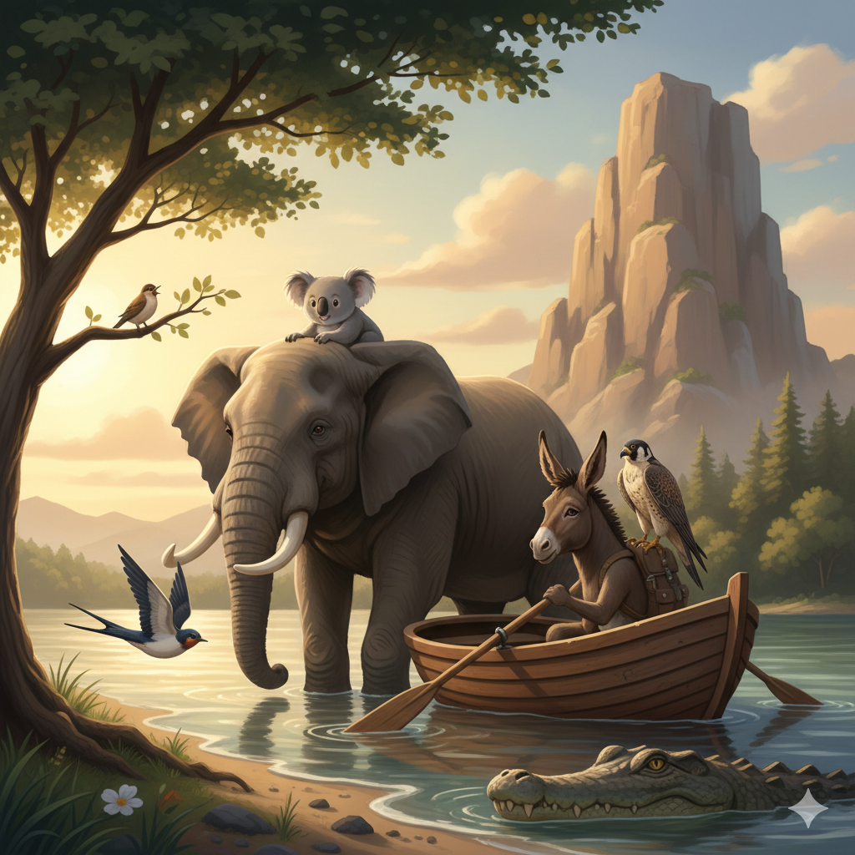
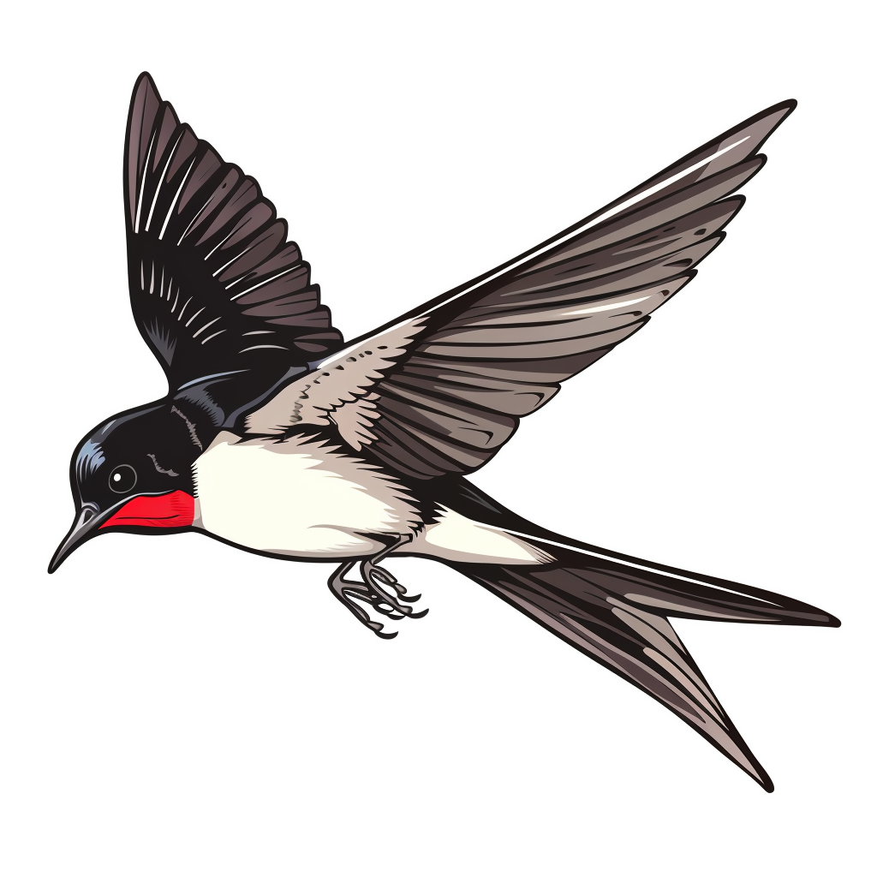

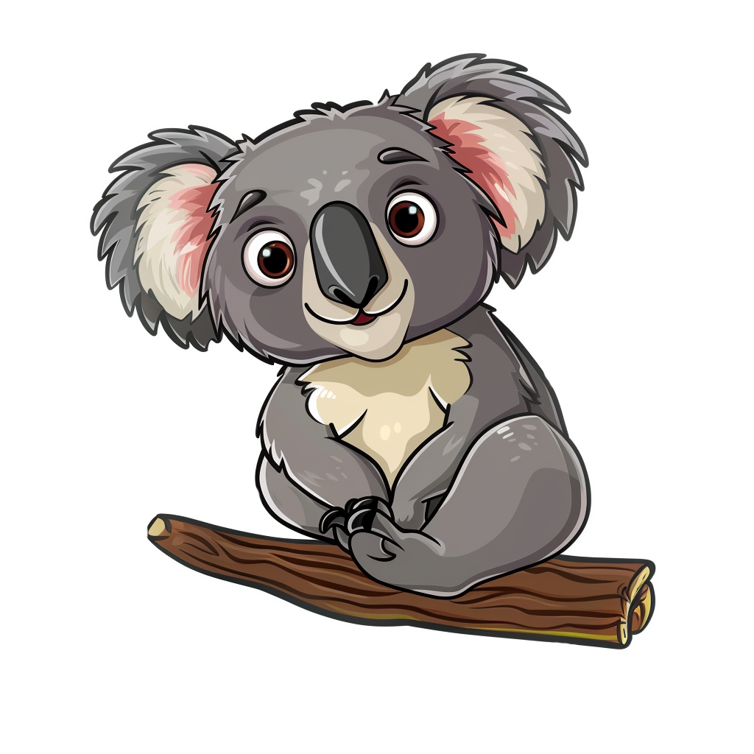

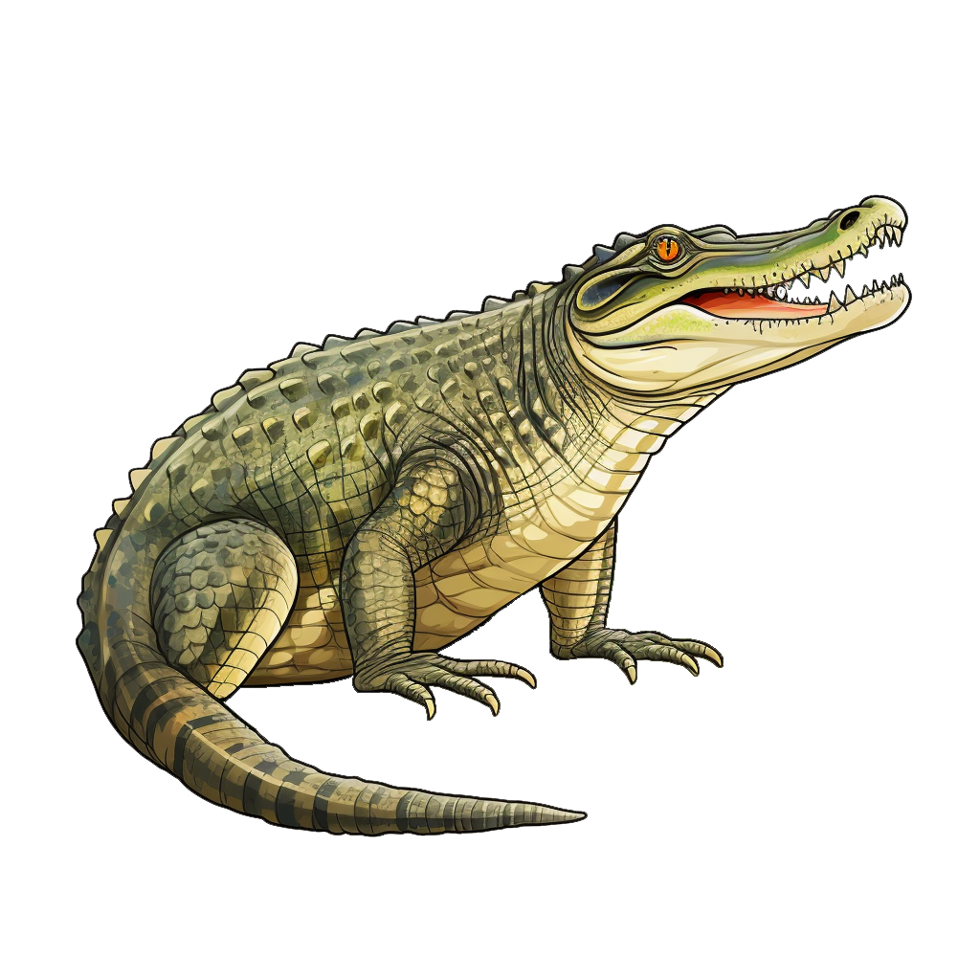
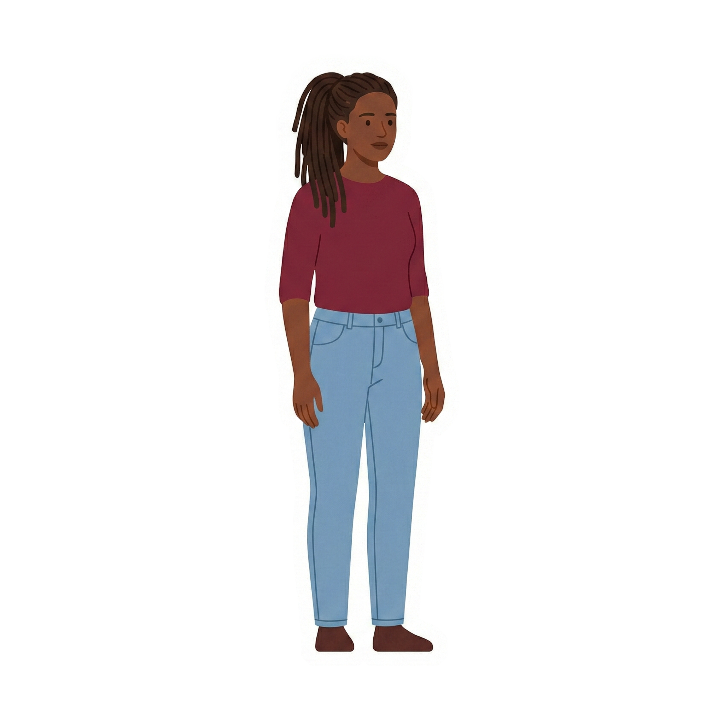


ЛАС БЕ ТІВ КО КА НИ
ЖАС КО МИН А ЗА ЛА
КРО ИН КО ВУ ДИЛ ЖИР
Ластівка летить, а соловей співає.
На слоні сидить ластівка.
На скелі лама.
За слоном скеля.
Слон тримає весло.
У човні пливе осел та сокіл.
Коала сидить на слоні.
У човні пливе слон.

